Slide 1

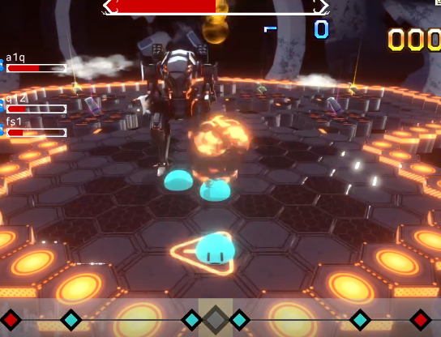
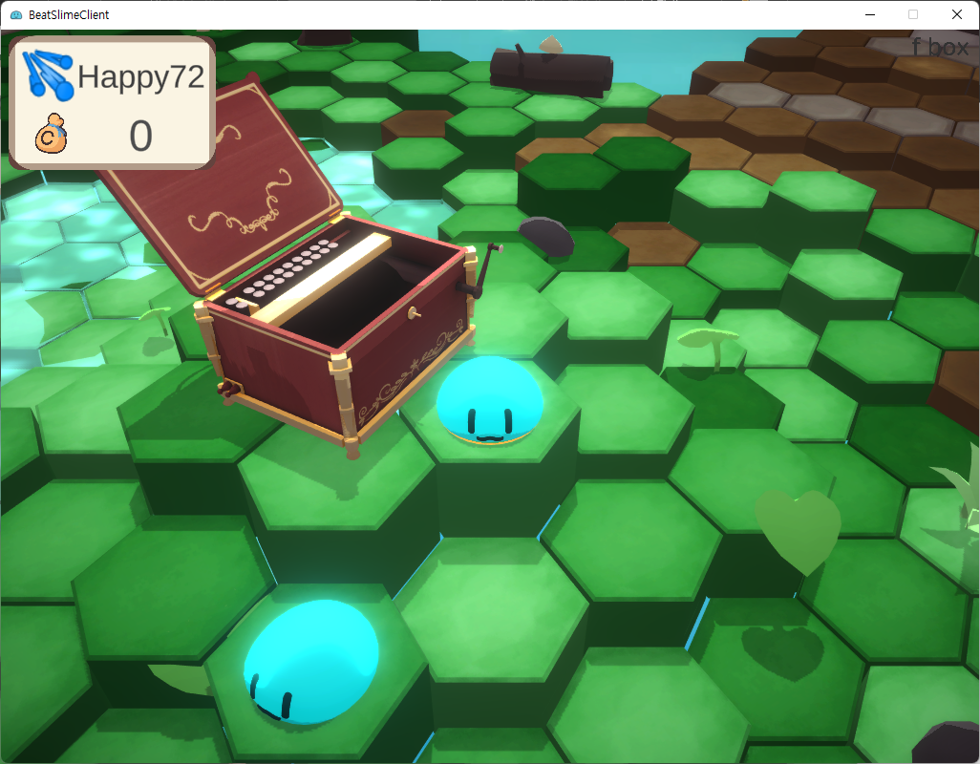
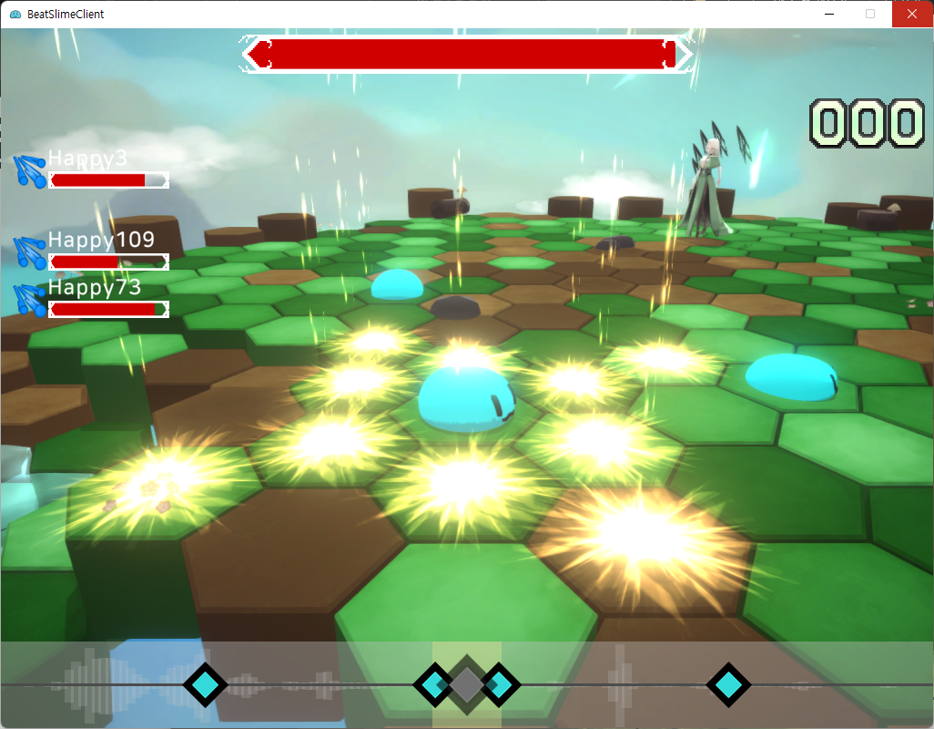
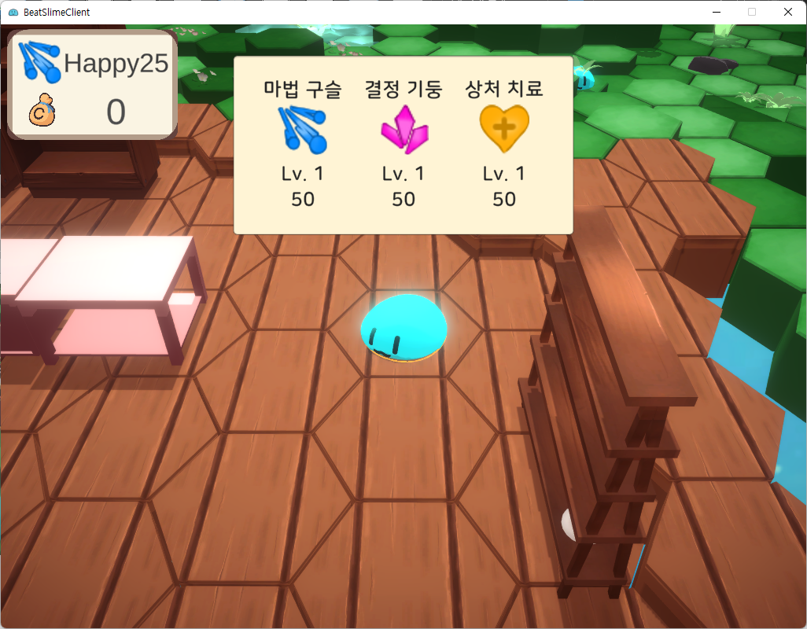
비트슬라임
게임공학과
지도교수 : 정내훈 교수님
어수혁, 김민규, 남주영
개발배경
Unity3D를 이용한 멀티 플레이어 리듬 액션 게임 개발
C++로 작성된 서버와 Unity의 연동
직접 제작한 그래픽 및 음악 리소스
개발목표 및 내용
IOCP를 사용한 멀티스레드 서버
음악, 그래픽 리소스 자체 제작
2스테이지 플레이 화면
기대효과 및 시장성
개발결과
• 리듬과 액션이라는 장르를 섞은 새로운 장르 시도…
• 예쁜 마녀와 멋진 로봇 귀여운 슬라임!!
필드 맵
IMAGE
음악에 맞춰
스킬을 피하고 반격하며
보스를 무찌르자
상점
1스테이지 게임 화면

